Slide 1
Sélectionnez et Classifiez Rapidement les CV
Programme écrit par Joel Sandé pour vous faciliter la tâche

Slide 2
Contexte
Si vous êtes un récruteur, et que vous avez des candidats potentiels pour un poste, il vous arrive souvent de passer à travers chacun des CV au marqueur pour cocher les éléments (critères) désirés pertinents pour chacun des candidats et décider lesquels vous retenez pour aller plus loin.
Bon, comme ça, j’ai pensé vous faciliter un peu la tâche en vous écrivant un petit programme en Java qui vous fait la job. Ce programme m’a été inspiré par Mr David Banford de Phoenixx. C’est d’ailleurs pour lui que je l’ai fait.

Slide 3
Espace de travail
Installez ce que vous voulez pour pouvoir rouler du code Java.
Désolé, étant donné que j’ai l’ai fait juste pour le fun, je n’ai pas pris le temps de faire une belle interface graphique, …
Vous allez donc devoir suivre les instructions qui suivent pour pouvoir roulez le code.

Slide 4
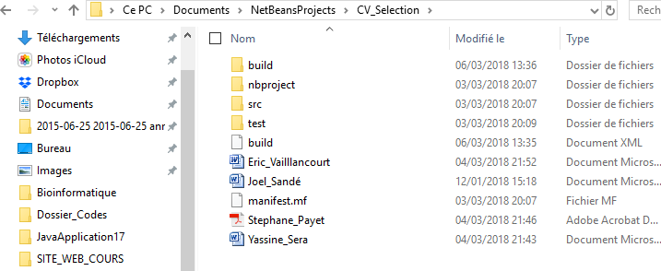
Instructions
Glissez tous les CV dans l’espace de travail de travail du projet.

Slide 5
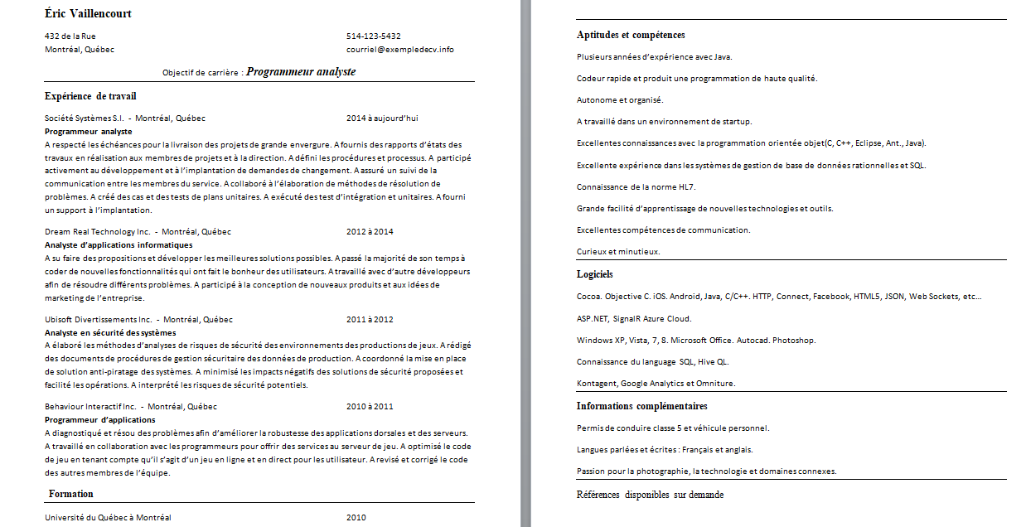
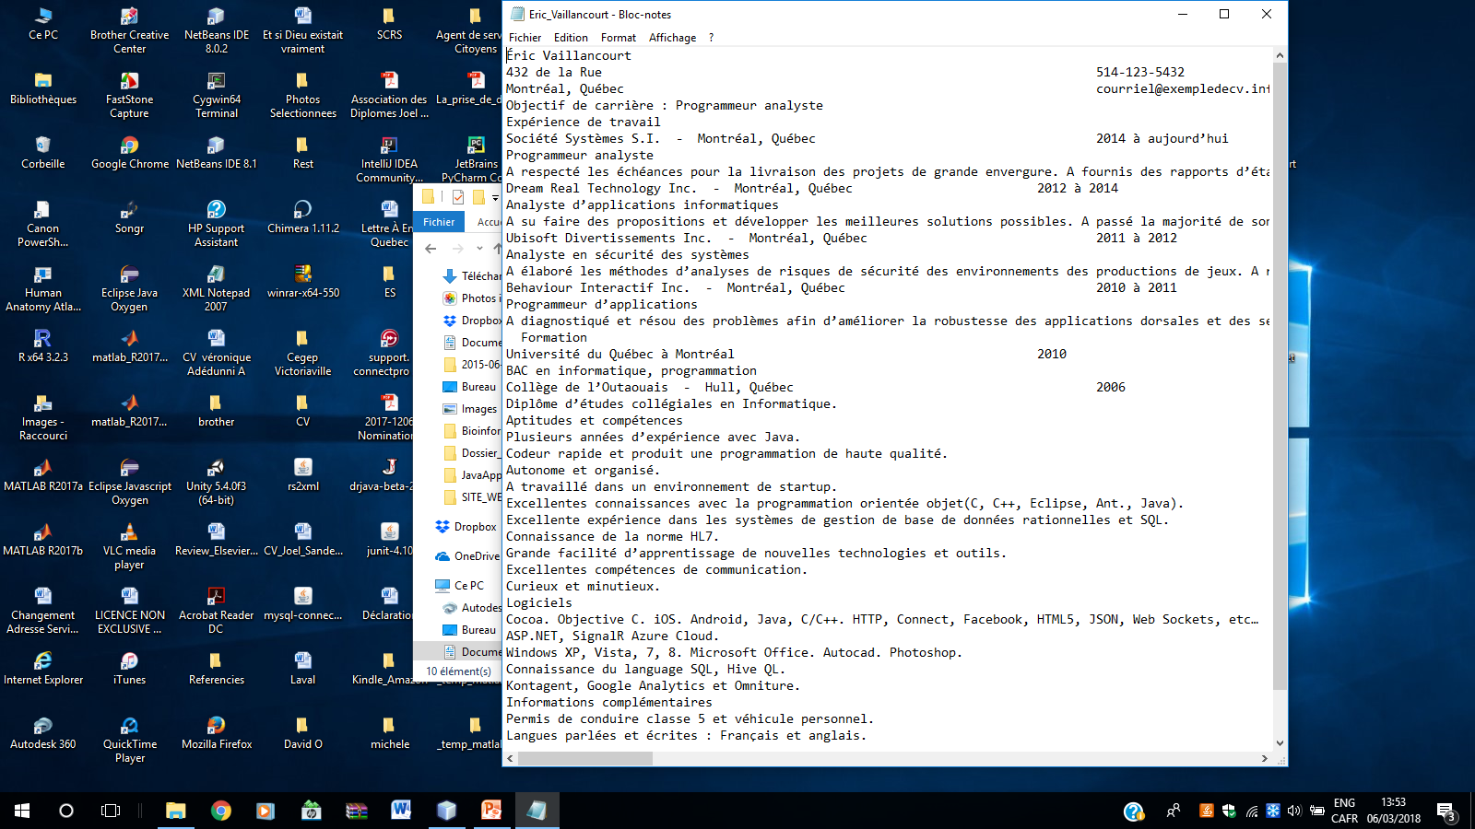
Instructions
Pour chacun des CV, copier-coller sur txt de sorte à générer une version txt de votre cv. Le formatage n’a pas d’importance.

Slide 6
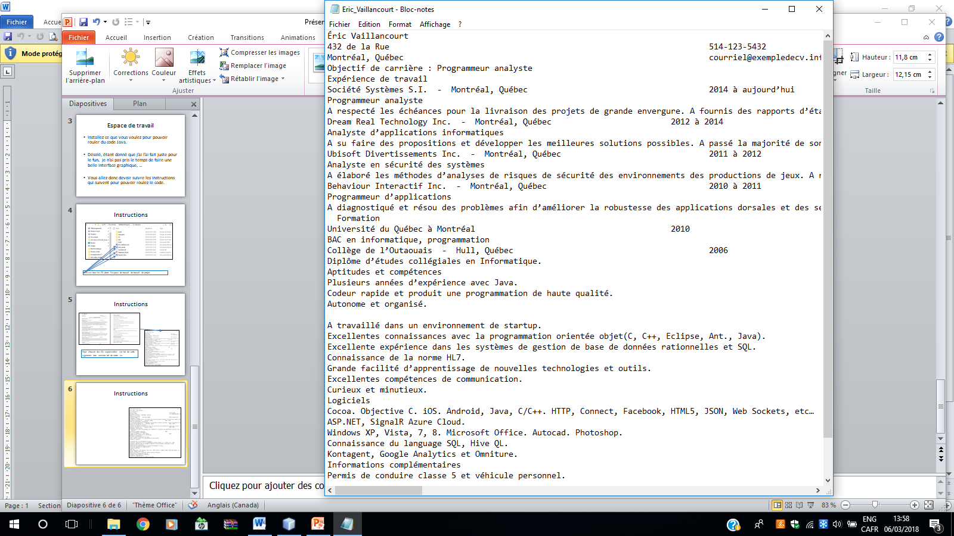
Instructions
ATTENTION :
Le fichier NE DOIT PAS contenir de ligne vide.

Slide 7
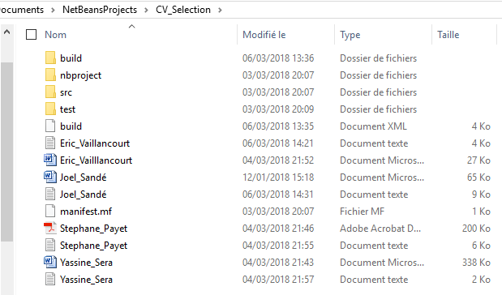
Instructions
Voici les fichiers qui seront analysés. Je ne connais pas la limite de fichiers analysables en même temps, mais je suis pas mal certain que ça a une grande capacité

Slide 8
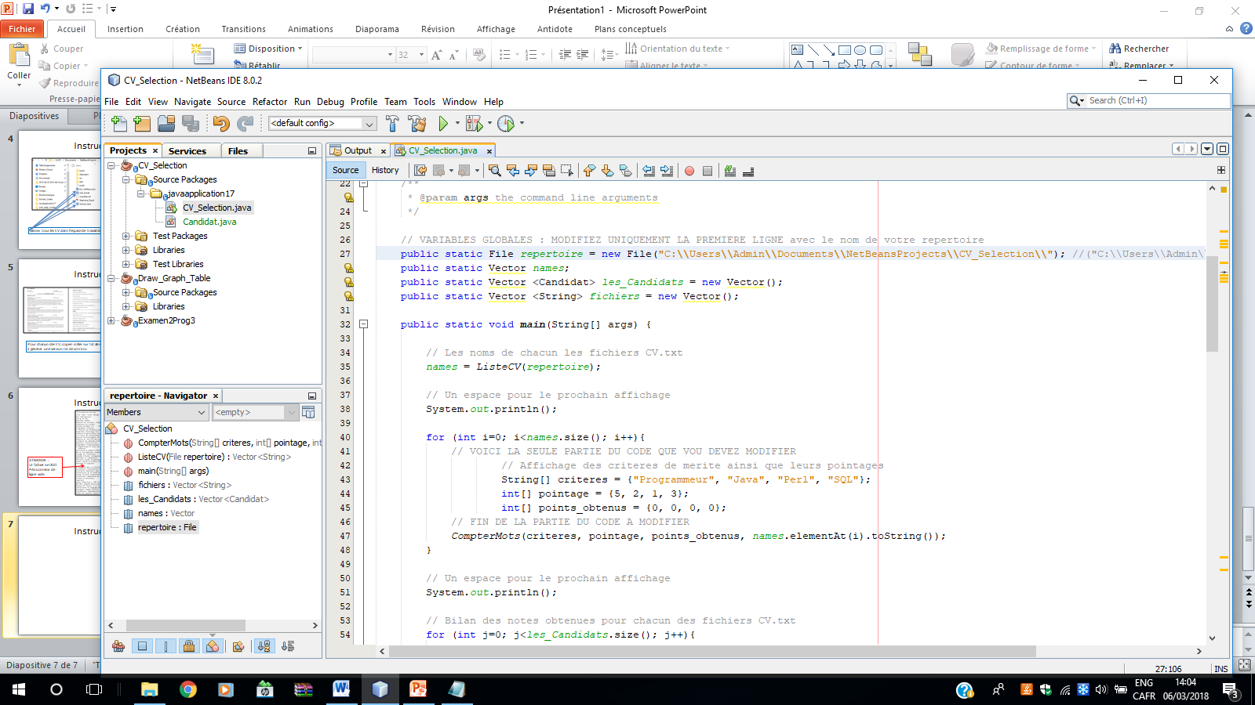
Instructions
Rentrez dans le code et changez la direection du répertoire par la votre. Supposé être à la ligne 27

Slide 9
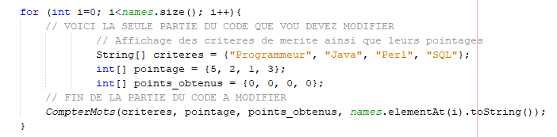
Instructions
Vous verrez cette boucle quelque part dans la Main().
Il s’agit de 3 tableaux.
Le 1er pour les critères de selection de vos candidats : j’en ai choisi 4. Vous pouvez choisir autant de critères que vous voulez. Mais les 3 tableaux DOIVENT avoir la même taille.
Le 2e pour le nombre de point accordé pour chacun des critères : Vous pouvez mettre tout à 1, 1, 1, 1; c’est à vous de voir.
Le 3e pour le nombre de points obtenus par un candidat pour chacun des critères : Suposons qu’un candidat donné à écrit 2 fois dans son Cv. Il aura 4 point (2x 2 points pour Java). Bon.. NE TOUCHEZ PAS À CE 3e TABLEAU.

Slide 10
Limites du programme
Éviter les accents dans les critères de sélection car le code ne fonctionne pas avec les accents. C’est un problème interne. J’ai toujours eu des problèmes avec les accents dans mes codes quelque soit le language que j’utilise. Il se peut que ça marche sur votre système.
Le programme est Case-sensitive: Ca me prenait d’écrire une fonction supplémentaire pour régler ca, mais ça ne me tentait pas ☹.
Il est mieux que vous restiez dans le répertoire du projet. J’ai essayé de changer de répertoire mais sans façon; Il refuse de lire les fichiers d’un autre repertoire. C’est surment une erreur stupide que j’ai faite dans le code. Si vous voyez l’erreur, laissez moi savoir.

Slide 11
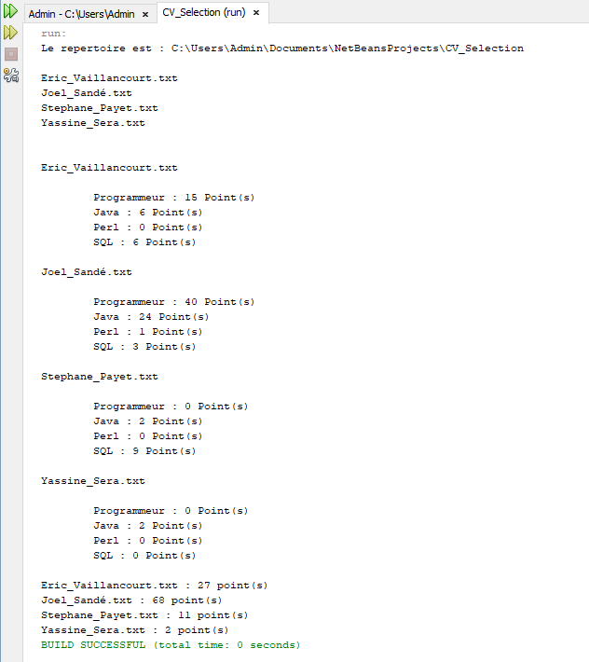
Exemple de Output
Bon.. J’avoue qu’il y a une exagération dans le pointage du Cv 2 mais je vous l’ai dit: c’est cumulatif.
Vous pouvez modifier cette partie du code si vous préférez.
Décommentez la ligne 75 pour plus de détails si vous voulez

Slide 12
Conclusion
J’espère que ça vous aidera pour vos prochaines sélections.
Merci de m’avoir suivi
Merci à Mr Banford pour l’idée.

